Slide 1
Deckblatt
Lehrgang: Truppführer
2. Rechtsgrundlagen
2.1 Aufgabenträger / Aufgaben der Gemeinden,
der Landkreise und der kreisfreien Städte sowie des Landes
Bildquelle: LFKS

Slide 2
Aufgabenträger des Brandschutzes und der
Allgemeinen Hilfe (§ 2 LBKG)
Aufgabenträger sind:
• die Gemeinden
für den Brandschutz und die Allgemeine Hilfe
• die Landkreise
für den überörtlichen Brandschutz und die überörtliche
Allgemeine Hilfe
• die Landkreise und kreisfreien Städte
für den Katastrophenschutz und
• das Land
für die zentralen Aufgaben des Brandschutzes, der Allgemeinen
Hilfe und des Katastrophenschutzes sowie die Aufgaben des
vorbeugenden Gefahrenschutzes nach diesem Gesetz.

Slide 3
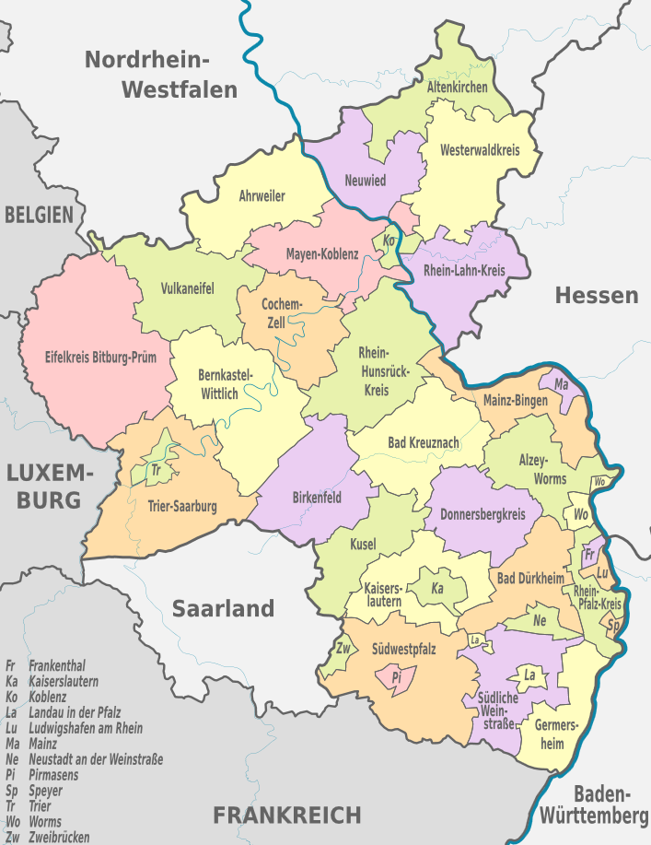
Einwohnerzahl: 4.084.844
(31. Dezember 2018)
Aufgabenträger des Brandschutzes und
der Allgemeinen Hilfe
143 Verbandsgemeinden
25 Stadtverwaltungen
30 verbandsfreie Gemeinden
Aufgabenträger des Katastrophenschutzes
24 Landkreise und
12 kreisfreie Städte
Bundesland Rheinland-Pfalz
Fläche: 19.854,21^{[1]} km²

Slide 4
Feuerwehr aufstellen und ausstatten
Unentgeltlich gegenseitige Hilfe leisten
für Ausbildung und Fortbildung sorgen
Aufgaben der Gemeinden
Maßnahmen zur Gefahrenabwehr treffen
Alarm- und Einsatzpläne aufstellen
Selbsthilfe der Bevölkerung fördern

Slide 5
Einheiten und Einrichtungen im KatS aufstellen
Sonstige Maßnahmen zur Gefahrenverhütung treffen
Stäbe für KatS aufstellen
Aufgaben der kreisfreien Städte
Alarm- und Einsatzpläne für KatS aufstellen
für Aus- und Fortbildung der KatS-Angehörigen sorgen

Slide 6
Bauliche Anlagen, Einheiten für die überörtliche Allgemeine Hilfe bereitzuhalten
sonstige Maßnahmen zur Gefahrenverhütung treffen
Stäbe für KatS bereitzuhalten
Aufgaben der Landkreise
Alarm- und Einsatzpläne aufstellen
für Aus- und Fortbildung des KatS- und Stabpersonals sorgen

Slide 7
Alarm- und Einsatzpläne z.B. für kerntechnische Anlagen aufstellen
die zusätzliche Ausrüstung für den KatS stützpunktartig bereithalten
Stäbe bilden, die für den KatS notwendig sind
Aufgaben des Landes
die Gemeinden und Landkreise beraten
Erforderlichenfalls den Einsatz der Feuerwehren/KatS Einheiten anordnen
eine LFKS einrichten und unterhalten

